Slide 1



TURKISH AIRLINES
NAPLES OFFICE

Slide 2
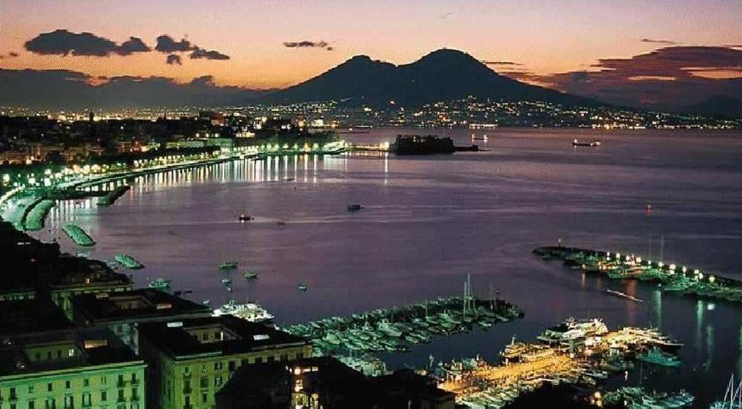

THY NAPOLI
Turk Hava Yollari Napoli’ye ilk ucusunu 28 Haziran 2011 tarihinde gerceklestirmistir. 2012 Yilinda haftalik ucuslarimiz 3’ten 5’e cikmistir.
Gunluk ucuslara 17 Haziran 2013 tarihinde gecilmistir.
Guncel tarife:
TK1879 ISTNAP 1145 1300
TK1880 NAPIST 1350 1705
2015 Nisan Ayi itibariyle frekans artisina gidilmesi beklenmektedir.

Slide 3
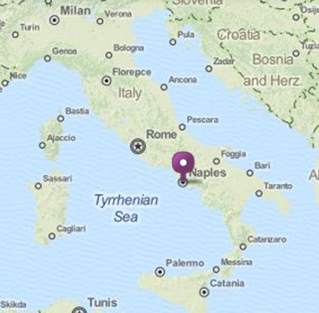
NAPOLI
Napoli İtalya'nin başkenti olan Roma'nın 250 km güneyindedir.
Campania Bolgesinin baskentidir.
İtalya'da Roma ve Milano'dan sonra üçüncü şehir idare nüfusuna sahiptir.
Napoli şehri İtalya'nın en yüksek nüfus yoğunluğu gösteren şehridir. Metropoliten Napoli alanı için nüfus ise 3 ile 5 milyon olarak verilmektedir.
Napoli limanı Sardinya'ya, Sicilya'ya, Eoliyen adalarına giden feribotların merkez limanıdır.

Slide 4
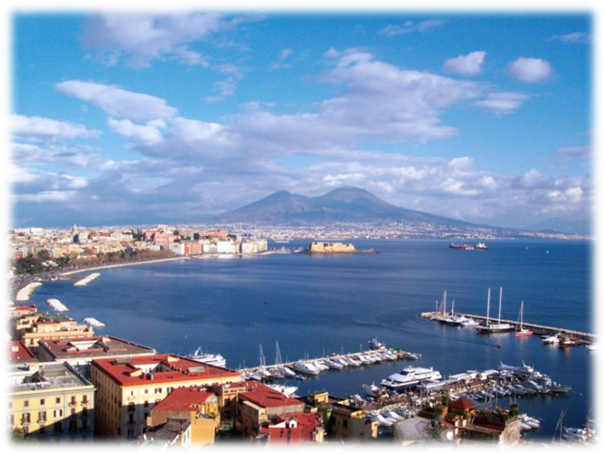
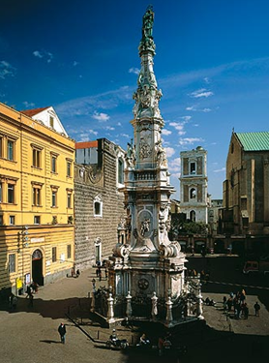
NAPOLI
Napoli, tarih, sanat, kültür, mimari, müzik ve astronomi yönlerinden İtalya'da hayati rol oynamaktadır.
İtalya tarihinde 2.800 yıllık geçmişi olan Napoli Krallığı’na başkentliği yapması nedeniyle çok büyük öneme sahiptir.
720 hektarlık Napoli eski tarihsel şehir merkezi UNESCO Dünya Mirasları listesinde bulunmaktadir.

Slide 5
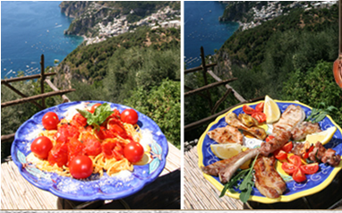
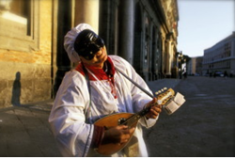
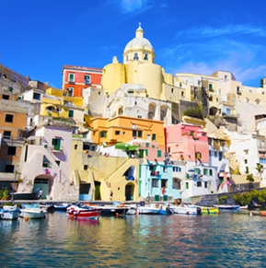
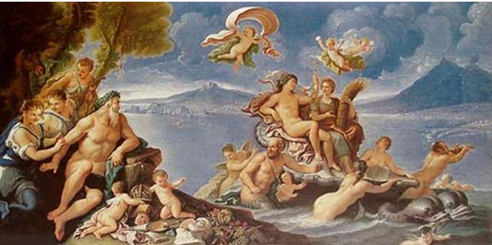
NEDEN NAPOLI?
DENIZ, GUNES, DOGA
TARIH VE SANAT
GASTRONOMI
SICAK ve NESELI NAPOLI HALKI

Slide 6
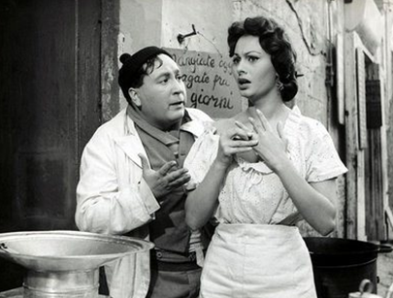
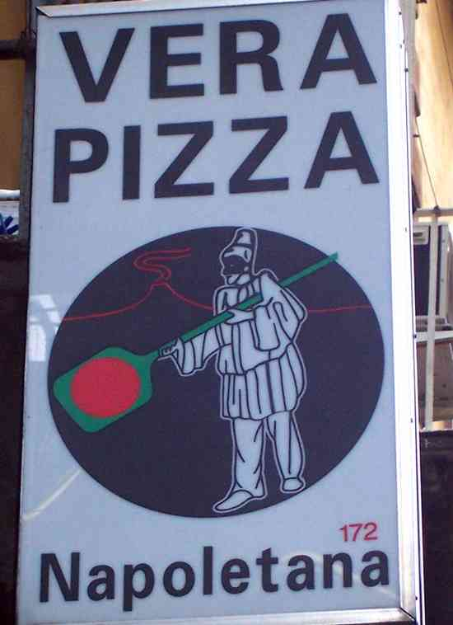
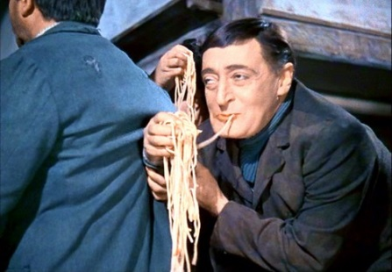



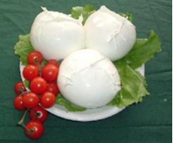
Napoletano…
SOFIA LOREN
PIZZA’NIN DOGUM YERI NAPOLI
SPAGETTI’NIN ANA VATANI
NAPOLI FUTBOLU VE MARADONA
NAPOLITAN SARKILAR
NAPOLITAN KAHVE
MOZZARELLA

Slide 7
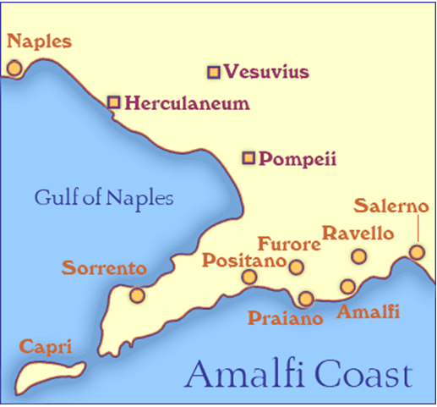
NAPOLI VE ETRAFI
POMPEI
VESUV YANARDAGI
CAPRI ADASI
SORRENTO
POSITANO
AMALFI
CASERTA

Slide 8
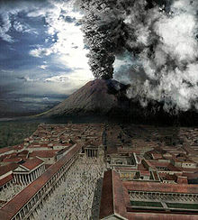
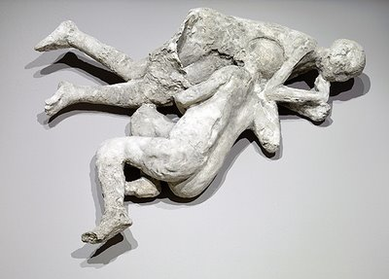
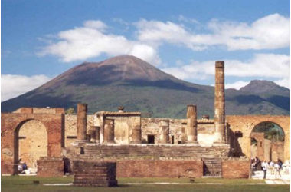
POMPEI
MS. 79 tarihinde Vezüv Yanardağı’nın patlamasi ile kül ve cürufun altına gömülerek yok olmuş, tarihi Roma şehirdir.
Pompei halki kullerin 1900′lerin başına kadar da küllerin altında kalmasi sebebiyle, Pompei sehir o gunden bugune hic degismeden kendini korumustur.
Vezüv’ün lavlarından kurtulamayan soylular, köleler, çocuğuna sarılmış annaler, yaşlılar, gençler, köpekler ve atlar oldukları gibi Pompeii’de sergilenmektedir.
UNESCO’nun Dünya Miras Listesi’nde, İtalya’nın en popüler turistik merkezlerinden biridir.

Slide 9
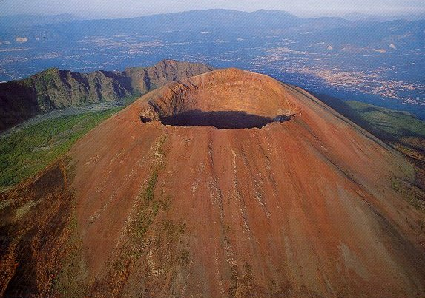
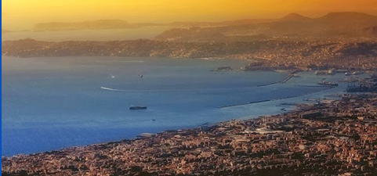
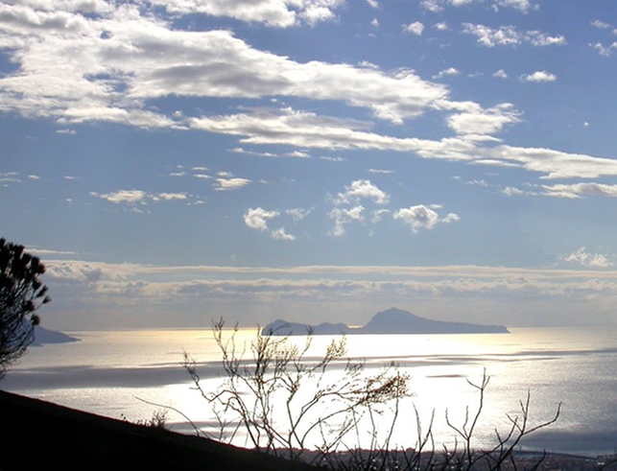
VESUV YANARDAGI
1280 m yüksekliğindeki halen aktif olan bir yanardağdır.
Spartaküs'ün başlattığı isyana ilk ev sahipliği yapan yerdir
Vesuv yanardagina 20 dakikalik bir trekking ile ulasmak ve krateri gormek mumkundur.
Trekking yapmak istemeyenler icin, arac ile Vesuv Milli Park’inda, yanardagin eteklerinden muhtesem Napoli manzarasini seyredebilirler.

Slide 10
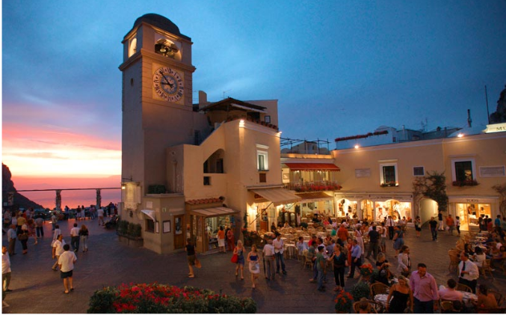
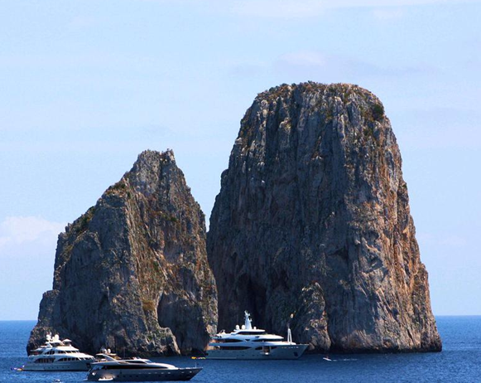
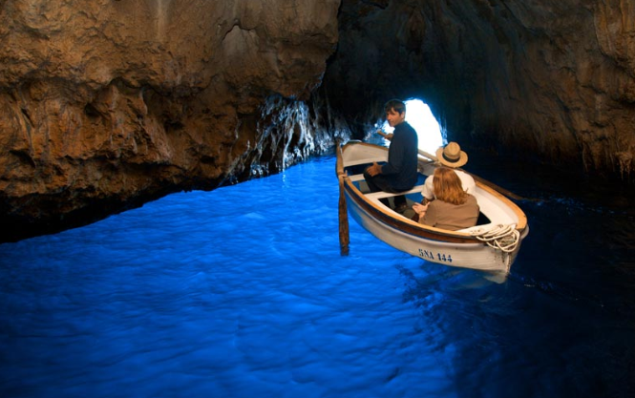
CAPRI ADASI
Dunyaca’daki en unlu VIP destinasyonlarindan biridir.
Capri Adasi’na Napoli’den, Sorrento’dan ve Amalfi kiyilarindan siklikla kalkan feribotla kolayca ulasilabilir, gunubirlik geziler duzenlenebilir.

Slide 11
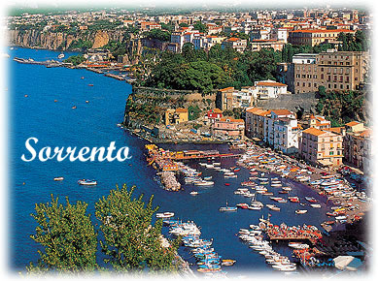
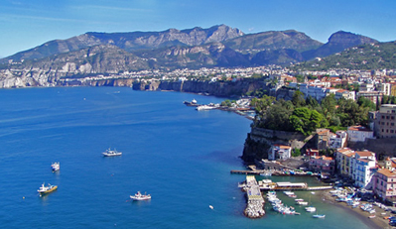
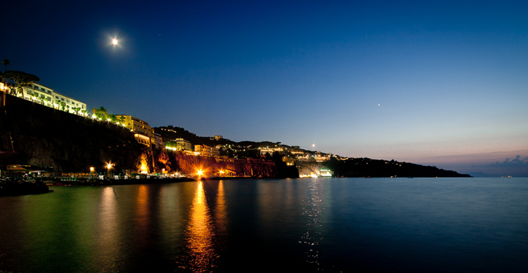
SORRENTO
Napoli’ye 1 saat ; Pompei’e yarim saat uzakliktaki bu sirin kasaba, Capri ve Amalfi kiyilarini gezebilmek icin de stratejik bir oneme sahiptir.

Slide 12
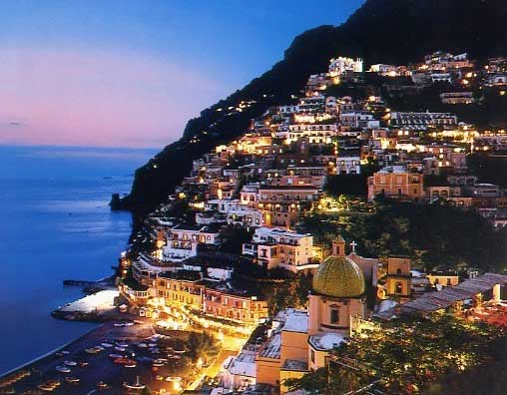
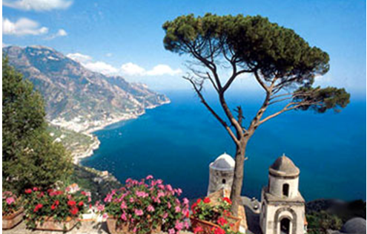
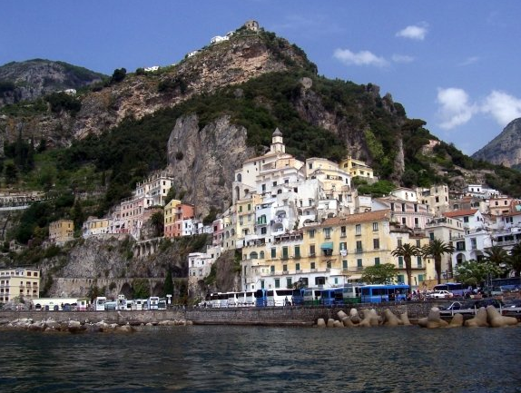
AMALFI KIYILARI
UNESCO’nun Dünya Miras Listesi’nde bulunan ve adini Amalfi’den alan Amalfi kiyilari gunubirlik turlarla da gezilecegi gibi, tadini cikarmak isteyenlere ozellikle Positano, Amalfi veya Ravello’daki otellerde konaklama imkani sunmaktadir.

Slide 13
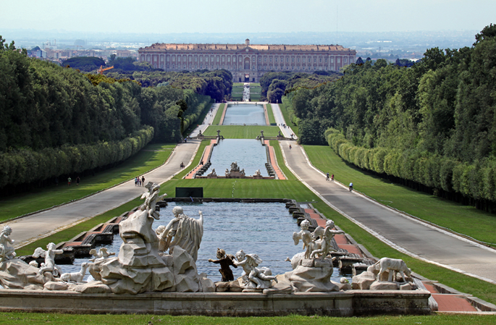
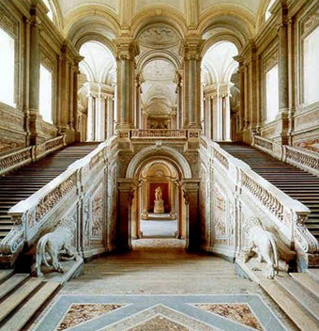
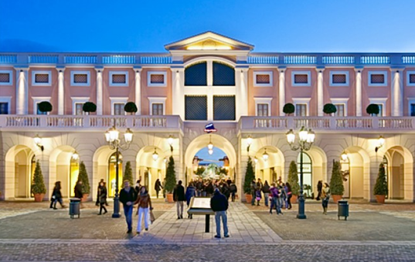
CASERTA
Caserta Napoli iline 30 dak. mesafede baska bir ildir.
Reggia di Caserta isimli yazlik saray olarak yapilmis, ronesans devri botanik bahceleri ile Fransa’daki Versaille Sarayi ile karsilastirilmaktadir.
Unesco Dunya Miraslari arasinda sayilmaktadir.
Caserta sehrinde bulunan McArthurGlen Designer Outlets ise ozellikle Italyan markalari uygun fiyatlarla bulusturan, alisveris sevdalilari icin kacirilmamasi gereken bir duraktir.

Slide 14
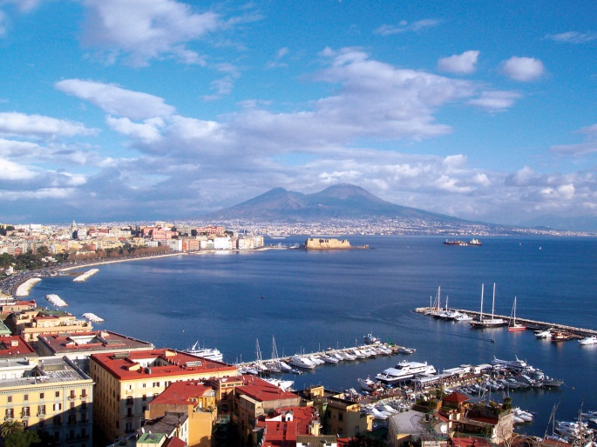
THY NAPOLI
EN KISA ZAMANDA NAPOLI’DE GORUSMEK UZERE ARRIVEDERCI!

Slide 15
THY NAPOLI
TESEKKURLER
AYRINTILI BILGI ICIN BIZLERLE ILETISIME GECMEKTEN CEKINMEYINIZ
Genel Mudur
Muhammed BALTU
mbaltu@thy.com
Satis ve Pazarlama
Deniz GUNES
dgunes@thy.com

